Slide 1
第8章 无线自组织网络
金光,江先亮

Slide 2
本章内容简介
☆Ad Hoc网络概述
☆MANET体系结构
☆MANET路由协议
☆MANET的其它技术
☆无线网状网
☆Ad Hoc网络的应用
☆MANET仿真实验

Slide 3
Ad Hoc网络背景
☆Ad Hoc网络源于军事通信的需要，前身是分组无线网(Packet Radio Network)
☆1972年DARPA启动分组无线网项目，主要研究分组无线网的应用
☆1993年，DAPRA启动可存活性自适应网络项目
☆20世纪90年代开始，Ad Hoc网络的研究得到长足进展

Slide 4
Ad Hoc网络的研究成果
☆新的路由协议，如AODV、DSDV、WRP、DSR、TORA和ZRP等
☆介质访问控制(MAC)协议，如RTS/CTS/ACK方案、控制信道和数据信道分裂的双信道方案、定向天线MAC协议等
☆Ad Hoc网络与蜂窝网络结合
☆多播或组播协议、地址分配、TCP协议、节能控制、安全性、分布式算法、QoS等
☆用蓝牙节点组建Ad Hoc网络

Slide 5
移动Ad Hoc网络的定义
☆Ad Hoc网络由若干个无线终端构成一个临时性的、无中心的网络，网络中亦不需要任何基础设施。
☆移动Ad Hoc网络MANET(又称移动多跳网或移动对等网)是一种特殊的在不借助任何中间网络设备的情况下，可在有限范围内实现多个移动终端临时互联互通的网络。

Slide 6
MANET中，每个节点既可作为主机，也可作为中间路由设备。
☆节点作为主机，可运行相关应用程序，以获取或处理数据；
☆节点作为路由器，需运行相关路由协议，进行路由发现、路由维护等常见操作，对收到的并非发给自身的分组予以转发。

Slide 7
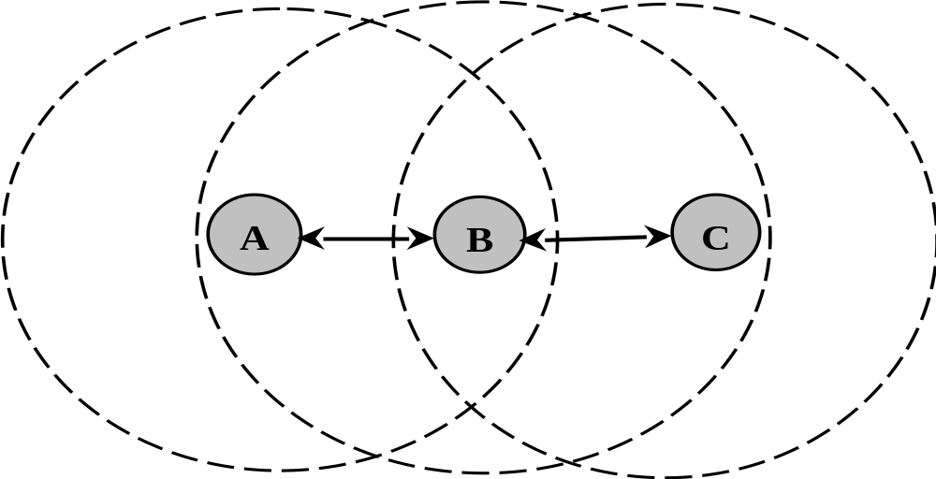
一个简单的MANET网络

Slide 8
MANET体系结构
MANET的拓扑结构可分两种：对等式结构和分级结构
簇
内部节点
簇头
网关节点
MANET的对等式结构
MANET的单频分级结构

Slide 9
分级结构网络分单频分级和多频分级
☆单频分级中所有节点使用同一频率通信，需要网关节点支持
☆多频分级网络中，不同级采用不同通信频率
对等式网络结构
☆所有节点完全对等，源节点与目标节点通信时存在多条路径，健壮性好，相对比较安全

Slide 10
MANET的协议层次
MANET协议层次
ISO/OSI层次结构
应用层
应用层
传输层
表示层
会话层
传输层
网络层
网络层
数据链路层
数据链路层
物理层
物理层

Slide 11
MANET路由协议分类I
1. 主动(表驱动)路由：
  每个节点与其它节点交换信息，根据信息构建本节点路由表；
  节点间定期交换路由更新信息，维护更新路由表；
  节点查找自身路由表来确定从源到目标的路由。
  虽很快确定路由，但需较大系统开销。

Slide 12
MANET路由协议分类I
2. 被动路由：
数据包发送时需确定一条从源至目标的路由，向目标节点发送路由请求；
节点无预先建立路由表(全局信息) ，可能存在部分路由信息。
路由发现过程频繁，但和主动路由算法相比，路由消息控制开销更少。
CS 80240333
CUI Yong

Slide 13
MANET路由协议分类II
3.地理位置路由：
  无线定位技术(GPS)辅助，依据节点位置信息确定下一跳节点。源节点依据目标地理位置信息向目标发送；
  路由过程可使用位置信息来代替网络地址；
  发送方不必了解整个网络拓扑。
  大多数单路径地理路由基于两种技术：贪心转发和面路由。
  地理位置信息能改善路由性能，减少网络系统开销，可扩展性和容错性。

Slide 14
MANET路由协议分类II
4. 地理位置多播：
  源向一组目标节点发送信息时，利用其它节点地理位置信息进行多播转发。融合多播和地理位置两个概念。
  每个路由节点即地理位置路由器能确定自身地理位置服务范围。
  地理位置路由器通过邻居间交换服务区域信息来维护其路由表，路由器分层组织路由信息。
CS 80240333
CUI Yong

Slide 15
MANET路由协议分类III
5. 分层路由：
  节点形成簇，簇头和网关节点。簇头维护簇内所有节点的连通性，网关则为两个相邻簇间连接点。
  网关能和属于不同簇的至少一个簇头通信，簇成员只能和所属簇头通信。
  簇成员和簇头直接相连或只少数几跳。
  分簇环境不同机制进行簇内和簇间路由。
  出现故障和拓扑结构改变较易修复。

Slide 16
MANET路由协议分类III
6. 多路径路由：
  多条路径对源发往目标的信息进行路由，更好利用网络资源，网络具有更好容错性，发生故障时减少找到新路由时延。
  包含路径发现、路径断开、流量分布和路径维护等部分。
  路由容错性好，可通过路径冗余平衡流量，增加网络聚集带宽利用率，减少路由错误造成的恢复时延。
CS 80240333
CUI Yong

Slide 17
MANET路由协议分类IV
7. 能耗感知路由：路由应兼顾能耗和移动性。
8. 混合路由：开始建立路由时执行主动方法，然后通过被动洪泛为之后激活的节点提供服务。即减少了主动路由协议的控制开销，缩短了被动路由协议的发现时延。

Slide 18
MANET路由协议设计
  被动路由协议
    DSR和优化
    AODV
  主动路由协议
    OLSR
    DSDV
  混合协议
    ZRP, LANMAR
总结
CS 80240333
CUI Yong

Slide 19

数据洪泛
Y
从S向D发送一个数据包
Z
S
E
F
B
C
M
L
J
A
G
H
D
K
I
N
表示已经收到数据包P的节点
表示相连的节点在彼此的传输范围内
CS 80240333
CUI Yong

Slide 20
数据洪泛
Y
广播
Z
S
E
F
B
C
M
L
J
A
G
H
D
K
I
N
表示首次接收到数据包P的节点
表示数据包P的传输方向
CS 80240333
CUI Yong

Slide 21
数据洪泛
Y
Z
S
E
F
B
C
M
L
J
A
G
H
D
K
I
N
节点H从两个邻居处都接收到数据包P:
潜在的冲突
CS 80240333
CUI Yong

Slide 22
数据洪泛
Y
Z
S
E
F
B
C
M
L
J
A
G
H
D
K
I
N
节点C从G和H接收到数据包P,但不再继续转发下去,
因为节点C已经转发过一次数据包P了
CS 80240333
CUI Yong

Slide 23
数据洪泛
Y
Z
S
E
F
B
C
M
L
J
A
G
H
D
K
I
N
节点J和K都向节点D广播数据包P
因为节点J和K互为隐藏节点, 它们的
传输可能会产生冲突=> 尽管使用洪泛的方法，但数据包P可能不会被发送给节点D
CS 80240333
CUI Yong

Slide 24
数据洪泛
Y
Z
S
E
F
B
C
M
L
J
A
G
H
D
K
I
N
因为节点D是接收数据包P的目的节点，
所以节点D不会转发数据包P
CS 80240333
CUI Yong

Slide 25
数据洪泛
Y
Z
S
E
F
B
C
M
L
J
A
G
H
D
K
I
N
洪泛完成
从节点S无法到达的节点接收不到数据包P(例如, 节点Z)
对于所有到S的路径都经过D的节点，也接收不到数据包P(例如: 节点N)
CS 80240333
CUI Yong

Slide 26
数据洪泛
Y
Z
S
E
F
B
C
M
L
J
A
G
H
D
K
I
N
洪泛的方法可能会把数据包发给太多节点
(在最坏的情况下, 所有可达节点都可能会受到数据包)
CS 80240333
CUI Yong

Slide 27
数据洪泛: 优势
简单
比较高效，当…
  信息传输率足够低
  显示路由发现/维护的开销相当大
  例子
    节点频繁传输小数据包
    网络拓扑变化频繁
高可靠性的数据传输
  因为数据包可能通过多条路径发往目的节点
CS 80240333
CUI Yong

Slide 28
数据洪泛: 不足
高开销
  数据包可能会被发送给许多不想要接收的节点
数据传输潜在低可靠性
  可靠的广播?
    洪泛使用广播—在不明显增加开销的前提下很难实现可靠的广播传输
CS 80240333
CUI Yong

Slide 29
数据洪泛
如果持续有数据要传输将会怎么样?
如何扩展洪泛路由?
Y
Z
S
E
F
B
C
M
L
J
A
G
H
D
K
I
N
谁应该存储路由?
  发现一条路由并存储在源节点
  在路径上的节点或数据包中存储路由
CS 80240333
CUI Yong

Slide 30
动态源路由(DSR)
Johnson @ Mobile Computing’96
DSR的三个步骤
  路由发现
  数据传输
  路由维护
路由发现
  当节点S想要往节点D发送数据，但是不知道到节点D的路由, 节点发起路由发现过程
  源节点S洪泛路由请求消息(RREQ)
  每一个节点在转发RREQ消息时都在消息中添加自己的标识
CS 80240333
CUI Yong

Slide 31
DSR的路由发现过程
Y
Z
S
E
F
B
C
M
L
J
A
G
H
D
K
I
N
表示收到从S发往D的RREQ消息的节点
CS 80240333
CUI Yong

Slide 32
DSR路由发现过程
Y
广播
[S]
Z
S
E
F
B
C
M
L
J
A
G
H
D
K
I
N
表示RREQ的传输方向
[X,Y] 表示添加到RREQ消息中的节点标识表
CS 80240333
CUI Yong

Slide 33
DSR的路由发现过程
Y
Z
S
E
[S,E]
F
B
C
M
L
J
A
[S,C]
G
H
D
K
I
N
节点H接收到两个邻居发来的RREQ消息:
潜在的冲突
CS 80240333
CUI Yong

Slide 34
DSR的路由发现过程
Y
Z
S
E
F
[S,E,F]
B
C
M
L
J
A
G
H
D
K
I
[S,C,G]
N
节点C从G和H处接收到RREQ消息，但是不能再转发出去，
因为节点C已经转发过一次该消息
CS 80240333
CUI Yong

Slide 35
DSR的路由发现过程
Y
Z
S
E
F
[S,E,F,J]
B
C
M
L
J
A
G
H
D
K
I
[S,C,G,K]
N
节点J和K都向节点D广播RREQ消息
因为节点J和K互为隐藏节点，它们的
传输可能存在冲突
CS 80240333
CUI Yong

Slide 36
DSR的路由发现过程
Y
Z
S
E
F
[S,E,F,J,M]
B
C
M
L
J
A
G
H
D
K
I
N
节点D不转发RREQ消息,因为节点D是路由发现的目的节点
CS 80240333
CUI Yong

Slide 37
DSR的路由发现过程
路由回复
  目的节点D在第一次收到RREQ消息时,发送路由回复消息(RREP)
  RREP的发送路由是由RREQ消息中的路由反转得到的
  RREP包含节点D从RREQ消息中获取的从S到D的路由
CS 80240333
CUI Yong

Slide 38
DSR的路由回复
Y
Z
S
E
RREP [S,E,F,J,D]
F
B
C
M
L
J
A
G
H
D
K
I
N
如何实现单向（不对称）链路?
表示RREP控制消息
CS 80240333
CUI Yong

Slide 39
动态源路由(DSR)
DSR的三个步骤
  路由发现
  数据传输
  路由维护
数据传输
  节点S收到RREP消息,将其中的路由缓存下来
  当节点S向节点D发送数据包时，完整的路由就被加到数据包头
    因此命名为源路由
  中间节点通过数据包中包含的源路由来决定下一步要把数据包转发给谁
CS 80240333
CUI Yong

Slide 40
DSR的数据传输
Y
DATA [S,E,F,J,D]
Z
S
E
F
B
C
M
L
J
A
G
H
D
K
I
N
有什么问题?
  包头大小随着路由的长度而增加
  可能会发生路由失效
    产生路由失效后谁该来进行恢复？
CS 80240333
CUI Yong

Slide 41
路由维护
Y
路由错误(RERR)
RERR [J-D]
Z
S
E
F
B
C
M
L
J
A
G
H
D
K
I
N
当D试图转发S发来数据包（按照SEFJD路径）并在J-D上发生链路错误时，它会按照J-F-E-S路径向S发送
CS 80240333
CUI Yong

Slide 42
DSR优化:路由缓存
Y
DATA [S,E,F,J,D]
Z
S
E
F
B
C
M
L
J
A
G
H
D
K
I
N
可以缓存什么?
什么时候缓存?
CS 80240333
CUI Yong

Slide 43
DSR优化:路由缓存
每个节点都缓存一条新的路由，无论它是如何学到该路由的
什么时候?
  当节点S找到到节点D的路由[S,E,F,J,D] ，它还会学习到节点F的路由[S,E,F]
  当节点K收到[S,C,G] 的路由请求，节点K学习到到节点S的路由[K,G,C,S]
  当节点F转发包含[S,E,F,J,D]的路由回复RREP消息, 节点F学习到到节点D的路由[F,J,D]
  当节点E转发包含[S,E,F,J,D]的数据包，它学习到到节点D的路由[E,F,J,D]
节点也可以通过监听数据包来学习其中包含的路由信息
CS 80240333
CUI Yong

Slide 44
路由缓存的使用
多径缓存
  当一条到节点D的路由失效，如果本地缓存中存在到节点D的路由，它就会使用该路由.
  否则，节点S发送一个路由请求消息，发起路由发现过程
途中的回复
  节点X如果知道到达节点D的路由，当它收到路由请求消息时，就会发送路由回复消息
优势
  可以加速路由发现
  可以减少路由请求消息的扩散
CS 80240333
CUI Yong

Slide 45
路由缓存的使用
[S,E,F,J,D]
[E,F,J,D]
S
E
[F,J,D],[F,E,S]
F
B
[J,F,E,S]
C
M
L
J
A
[C,S]
G
H
D
[G,C,S]
K
I
N
Z
[X,X,X] 表示在节点处缓存的路由(DSR中使用树的形式来缓存路由)
CS 80240333
CUI Yong

Slide 46
路由缓存的使用:
可以加快路由发现的速度
[S,E,F,J,D]
[E,F,J,D]
S
E
[F,J,D],[F,E,S]
F
B
[J,F,E,S]
C
M
L
[G,C,S]
J
A
[C,S]
G
H
D
K
I
[K,G,C,S]
N
RREP
RREQ
Z
当节点Z发送一条目的节点为节点C的路由请求消息,
节点K回复一条包含自己本地缓存路径[Z,K,G,C]的路由回复消息
CS 80240333
CUI Yong

Slide 47
路由缓存的使用:
C可以减少路由请求消息的扩散
Y
[S,E,F,J,D]
[E,F,J,D]
缓存问题?
很古老!
S
E
[F,J,D],[F,E,S]
F
B
[J,F,E,S]
C
M
L
[G,C,S]
J
A
[C,S]
G
H
D
K
I
[K,G,C,S]
N
RREP
RREQ
Z
假定节点D和Z之间没有链路.
节点K发送的路由回复消息可以限制RREQ消息的洪泛.
CS 80240333
CUI Yong

Slide 48
动态源路由
优势
  低开销
  可靠
不足
  数据包头较大
  缓存的路由信息较陈旧
  可能会发生冲突
  网络风暴问题
CS 80240333
CUI Yong

Slide 49
DSR的优化
进一步的问题
  接收到无用的数据包
  不止一次接收到相同的数据包
  数据包转发中产生的冲突
两方面 ?
  如何减小路由请求消息洪泛的范围?
    LAR
    位置请求
  如何解决广播风暴问题?
CS 80240333
CUI Yong

Slide 50
优化方法1:
位置辅助路由协议(LAR)
使用位置信息
  利用位置信息来限制路由请求消息洪泛的范围
  位置信息可以通过GPS获得
预期域
  包含当前目的节点位置的一个区域
  基于潜在的旧的位置信息和目的节点的速度来决定预期域
请求域
  路由请求只发送给包含在预期域和发送者的位置内的节点
CS 80240333
CUI Yong

Slide 51
LAR的预期域
X = 最近一次获得的节点D的位置, 在时间t0
Y = 在当前时间t1时节点D的位置, 节点S并不知道
r = (t1 - t0) * 估计的节点D的速度
X
r
Y
预期区域
CS 80240333
CUI Yong

Slide 52
LAR的请求域
请求域直接在路由请求消息中指定
节点A不转发RREQ消息,但节点B转发
每个节点必须知道自己的物理位置以此来确定自己是否在请求域内
网络空间
请求域
B
A
X
r
S
Y
CS 80240333
CUI Yong

Slide 53
LAR分析
优势?
不足?
如果请求域失效?
  如果使用过小的请求域而没有找到合适的路由
  然后发送者使用更大的请求域发起一次新的路由发现(在超时后)
  请求域最大可能是整个网络域
CS 80240333
CUI Yong

Slide 54
LAR变形: 自适应请求域
更改区域
  每个节点都可能会更改转发的请求消息中的请求域
  使用近期/准确的信息来决定如何更改请求域,可能会比原始请求域小
B
S
节点B更改的请求域
发送者S定义的请求域
CS 80240333
CUI Yong

Slide 55
位置辅助路由(LAR)
假设
  基本的假设：最初, 只有在路由发现过程中节点X的位置信息才会让节点Y知道
这一位置信息用于下一步进行路由发现
  每次路由发现产生更多更新信息用于下一步的路由发现
变形
位置携带
  位置信息可以携带在从Y发送到X的任何信息中
Y也可能会主动扩散它的位置信息
  类似于以后要讨论的其他的一些协议(例如, DREAM, GLS)
CS 80240333
CUI Yong

Slide 56
基于移动的距离影响路由算法(DREAM)
与LAR类似
  使用位置和速度信息
特性
  DREAM使用数据包洪泛作为路由机制(不同于LAR)
  DREAM使用位置信息将数据包洪泛控制在一个小范围内
CS 80240333
CUI Yong

Slide 57
基于移动的距离影响路由策算法 (DREAM)
预期域(LAR术语)
节点A收到数据包后将它
转发给在自己的锥形区域
中的邻居节点
D
A
S
节点S向所有在它锥形区域内的
邻居节点发送数据包
CS 80240333
CUI Yong

Slide 58
基于移动的距离影响路由算法 (DREAM)
位置广播
  节点周期性的广播它们的物理位置
  靠近该节点的邻居节点更新频繁，远离该节点的邻居节点更新不频繁
距离影响
  远处的节点和近处的相比就好像是以一个较低的角速度移动
TTL
  位置更新的生存时间字段用来控制信息扩散的距离
CS 80240333
CUI Yong

Slide 59
LAR变形: 隐式请求域
在原来的方法中，路由请求消息中直接指定请求域
可选的方法
  如果节点X被视为比Y更靠近预期域，则节点X转发从Y发来的路由请求消息
这样做的目的是为了是路由请求消息经过转发后在物理位置上更接近目的节点
CS 80240333
CUI Yong

Slide 60
位置辅助路由(LAR)
优势
  减小路由请求消息洪泛的范围
  降低路由发现开销
不足
  节点需要知道它们的物理位置
  没有考虑无线传输路径中可能存在的障碍物
  可达性
进一步优化?
CS 80240333
CUI Yong

Slide 61
地理距离路由(GEDIR)
目的节点的地理位置假设为已知
每个节点知道它的邻居节点的地理位置
每个节点都向离目的节点最近的邻居节点转发数据包
从S到D的路由如下所示
A
H
D
B
E
S
C
F
G
障碍物
CS 80240333
CUI Yong

Slide 62
地理距离路由(GEDIR)
策略无法实现从S到E的路由
  节点G是节点C离目的节点E最近的邻居节点，但是C没有到E的路由
绕过障碍物的改进算法
A
H
D
B
E
S
C
F
G
障碍物
CS 80240333
CUI Yong

Slide 63
优化方法2: 请求定位
主要的区别
  不使用物理位置信息来限制路由请求消息的洪泛范围
  路由请求消息只沿着靠近原本已知的路由的路径传播
  “接近”这一属性不基于物理位置信息来确定
启发式路径选择机制
  寻找一条新的路径，该路径中至多包含k个不存在于原已知路由中的节点
  在旧路由上记录新的路由请求信息
  路由请求只有当累计的路由中至多包含k个不存在于原路由的新节点时才会被转发
CS 80240333
CUI Yong

Slide 64
请求定位: 示例
G
G
节点F不转发路由请求，因为它不在
任何S到D之间至多包含两个新节点
的路径上
F
F
E
E
节点D移动
D
B
C
B
C
允许的路径
with k = 2
A
D
A
从S到D的起始路由
S
S
CS 80240333
CUI Yong

Slide 65
请求定位
优势
  不需要依靠地址位置信息来降低路由发现的开销
  当出现障碍物时可以更好的实现在旧路由附近寻找新的路由
不足
  可能会生成比LAR方法更长的路由
      (短路由可能会包含多于K个的新节点)
CS 80240333
CUI Yong

Slide 66
优化方法3: 广播风暴问题 Ni @ Mobicom’99
高概率的冲突
  当节点A广播一个路由请求消息,节点B和C都能接收到
  B和C都向他们的邻居节点广播该消息
  因为对来自于A的相同的路由请求消息同时作反应，所以B和C几乎同时转发该消息
冗余
  一个特定节点可能从许多节点接收到相同的路由请求消息，而该消息其实收到一次就够了的
  节点D可能从节点B和C都收到了消息
D
B
只选择
一个?
C
A
CS 80240333
CUI Yong

Slide 67
广播风暴的解决方法
概率方法
  一旦首次接收到一个路由请求消息，节点就会以概率P重广播（转发）该消息
冲突避免技术
  相同的,当信道空闲时，不同节点的重广播需要等待一个随机时延
  这会降低在原来的那个例子里节点B和C同时转发一个数据包的概率
CS 80240333
CUI Yong

Slide 68
广播风暴的解决方法
基于计数的方法
  节点E在要转发一个路由请求之前，如果发现超过K个邻居节点都广播该消息，则自己不会转发该消息
判断依据
  k 个邻居节点共同转发该消息时可能已经把该消息发往E的所有邻居节点了
D
E
B
C
F
A
CS 80240333
CUI Yong

Slide 69
广播风暴的解决方法
基于距离的方法
  如果节点E在物理距离d内侦听到某些节点Z的RREQ消息的广播, 则E不会重广播该消息
判断依据
  Z 和 E太靠近了，所以Z和E的覆盖范围没有什么区别
  如果E重广播该消息，那么没有多少没接收到Z的相同广播消息的节点会接收到该广播消息
E
Z
<d
CS 80240333
CUI Yong

Slide 70
总结:广播风暴问题
问题在哪里?
  洪泛，例如，在动态源路由协议中(DSR)
问题是什么?
  洪泛冗余
  洪泛冲突
可能的解决方法
  随机等待
    冲突可能通过 “抖动”的方法来解决 (等待一个随机事件后再进行洪泛)
  位置/距离感知
    冗余可以通过选择一个子集中的节点来重广播的方法来降低
CS 80240333
CUI Yong

Slide 71
MANET路由协议设计
MANET路由协议设计
  被动路由协议
    DSR和优化
    AODV
  主动路由协议
    OLSR
    DSDV
  混合协议
    ZRP, LANMAR
CS 80240333
CUI Yong

Slide 72
按需路由向量路由协议(AODV) Perkins @ WMCSA’99
DSR协议的不足和它的变型
  DSR协议在数据包头中包含源路由
  由此产生的大包头可能会降低性能
    特别是当包里的数据内容比较小时更为明显
如何改进DSR
  AODV在节点处维护路由表,所以数据包中无需加入路由信息
  AODV保留DSR中路由只在需要通信时才在对端两个节点上保存的特性
CS 80240333
CUI Yong

Slide 73
AODV机制
路由请求(RREQ)消息的转发方式与DSR类似
路由发现和路径反转
  当节点重广播一个路由请求消息时，它会建立一条指向源节点的反向路径
    AODV假定链路是（双向）对称的
  当目的节点接收到一个路由请求，它会发送一个路由回复消息
  路由回复沿着根据路由请求发送路径建立的反向路径传播
CS 80240333
CUI Yong

Slide 74
AODV的路由请求过程
Y
Z
S
E
F
B
C
M
L
J
A
G
H
D
K
I
N
表示已经接收到从S发往D的RREQ消息的节点
CS 80240333
CUI Yong

Slide 75
AODV的路由请求过程
Y
广播
Z
S
E
F
B
C
M
L
J
A
G
H
D
K
I
N
表示RREQ消息的传播方向
CS 80240333
CUI Yong

Slide 76
AODV的路由请求过程
Y
Z
S
E
F
B
C
M
L
J
A
G
H
D
K
I
N
表示反向路径链路
CS 80240333
CUI Yong

Slide 77
AODV的反向路径建立
Y
Z
S
E
F
B
C
M
L
J
A
G
H
D
K
I
N
节点C接收到从G和H发送来的RREQ消息,但是并不转发它,
因为自己已经转发过该RREQ消息
CS 80240333
CUI Yong

Slide 78
AODV的反向路径建立
Y
Z
S
E
F
B
C
M
L
J
A
G
H
D
K
I
N
CS 80240333
CUI Yong

Slide 79
AODV的反向路径建立
Y
Z
S
E
F
B
C
M
L
J
A
G
H
D
K
I
N
节点D不转发RREQ消息,因为节点D是该消息的目的节点
CS 80240333
CUI Yong

Slide 80
AODV的路由回复
Y
Z
S
E
F
B
C
M
L
J
A
G
H
D
K
I
N
表示RREP消息传播的路径
CS 80240333
CUI Yong

Slide 81
AODV的路由回复
类似于缓存方法
  中间节点（不是目的节点）如果知道比原路径更新的到发送者S的路径，它也可以发送路由回复(RREP) 消息
CS 80240333
CUI Yong

Slide 82
AODV的转发路径建立
Y
Z
S
E
F
B
C
M
L
J
A
G
H
D
K
I
N
当RREP消息沿反向路径发送时建立转发链路
表示链路在转发路径上
CS 80240333
CUI Yong

Slide 83
AODV的数据传输
Y
DATA
Z
S
E
F
B
C
M
L
J
A
G
H
D
K
I
N
路由表完全用于数据转发.
路由不用加在数据包头中.
CS 80240333
CUI Yong

Slide 84
超时设定
反向路径计时
  每一个路由表表项对应一条反向路径，当计时器超时时删除该表项
    超时时间设置的足够长，以保证RREP消息能够返回
转发路径计时
  每一个路由表表项对应一条转发路径，如果在有效路由计时中未被使用，则被删除
  如果没有数据使用某一路由表项的路径进行传输，则该条目将从路由表中删除(即使该路由实际上是有效的)
CS 80240333
CUI Yong

Slide 85
链路失效检测
Hello消息
  Hello消息:邻居节点周期性的交互hello消息
  没有收到hello消息表示链路失效
MAC 确认消息
  或者, 没有收到MAC层确认消息也被视为链路失效
CS 80240333
CUI Yong

Slide 86
AODV的序列号
目的序列号
  使用目的序列号来确认中间节点所学到的路径是否为最新的
  使用AODV协议时中间节点发送路由回复的可能性不像DSR协议那么高
    给节点S向目的节点发送的一条新的路由请求赋予一个高序号值. 中间节点如果有一个较小的序号值，那么即使它知道通往目的节点的路由，也不能发送路由回复
CS 80240333
CUI Yong

Slide 87
关于路由错误
当出现路由错误的处理过程
  错误发现
    当节点X无法在链路(X,Y)上转发数据包P(从节点S到节点D) ，它就生成一个错误消息
  错误报告
    节点X增加为节点D缓存的序列号值
    增加的序列号N包含在错误消息中
  路由恢复
    当节点S收到错误消息后，它使用至少不小于N的目的序列号来发起一次新的路由发现
    当收到包含目的序列号为N的路由请求消息后，如果自己的序列号小于N，则节点D会把它设置为N
CS 80240333
CUI Yong

Slide 88
为什么要在AODV中使用序列号
为什么需要使用序列号?
  避免使用旧的/错误的路由
    确定哪个路由是新的
  避免出现路由环路
  假定A不知道C-D链路失效，因为C发送的路由错误消息丢失了
  C为D发起一次路由请求，节点A接收到RREQ消息（通过路径C-E-A）
  节点A知道经过节点B到D的路由，所以它会回复该RREQ消息
  产生环路(例如, C-E-A-B-C )
A
B
C
D
E
CS 80240333
CUI Yong

Slide 89
优化方法: 扩展环搜索法
发起路由请求时在消息中加入生命周期(TTL)字段,以此来限制该消息的传播范围
  DSR协议也包含一个类似的优化方法
如果最后没收到路由回复，则设置更大的TTL重新发送
CS 80240333
CUI Yong

Slide 90
总结: AODV
路由信息不加入包头
节点维护的路由表中只包含有效路由条目
节点中记录至多一跳的目的节点的信息
  DSR会在单个目的节点处维护许多路由条目
即使拓扑不发生变化，路由条目也会失效
CS 80240333
CUI Yong

Slide 91
许多其他协议
许多变型方法都基于控制路由发现消息洪泛范围的基本方法
CS 80240333
CUI Yong

Slide 92
面向能耗的路由方法
将能耗作为路由优化条件的算法
例如
  最小化每个包的能耗
  最大化节点在能量耗尽之前的持续使用时间
  最小化因能量损耗而导致的网络分区的时间
  ...
CS 80240333
CUI Yong

Slide 93
面向能耗的路由方法
为每条链路分配一个权重
权重函数
  能耗
  剩余能量水平
    低剩余能量水平对应于高cost值
更倾向于使用一个具有最小聚合权重值的路由
CS 80240333
CUI Yong

Slide 94
基于信号稳定性的自适应路由 (SSA) Dube’97
与DSR类似
信号稳定性
  节点X只有在链路(X,Y)被认定具有较强的信号稳定性时才会重广播从Y发送过来的路由请求消息
如何估计信号稳定性?
  我们利用近段期数据包接受时的信号强度的移动平均值来估计信号的稳定性。
CS 80240333
CUI Yong

Slide 95
MANET路由协议设计
  被动路由协议
    DSR和优化
    AODV
  主动路由协议
    OLSR
    DSDV
  混合协议
    ZRP, LANMAR
总结
CS 80240333
CUI Yong

Slide 96
主动路由协议
主动路由的方法基于已经提出的距离-向量和链路状态机制
CS 80240333
CUI Yong

Slide 97
链路状态路由
基本方法
  节点周期性的洪泛它的链路状态
  节点重广播从邻居节点处接收到的链路状态信息
  节点跟踪从其他节点处接收到的链路状态信息
  节点使用上述信息来确定到各个目的节点的下一跳
有什么问题?
  我们能降低消息洪泛的开销么?
CS 80240333
CUI Yong

Slide 98
改进的链路状态路由方法 (OLSR)
降低开销
  通过使用较少节点来转发信息的方法来降低链路状态信息洪泛的开销
来自于节点X的广播消息只被它的MPRs(Multipoint Relays)转发
节点X的MPRs是他的邻接节点，X的每个两跳的邻接节点会是他的MPRs中至少一个的一跳节点。
  节点通过周期性的发送信标帧来传输它的邻居列表，这样一来所有节点都会知道他们的两跳之内的邻居节点，并在其中选择MPR
CS 80240333
CUI Yong

Slide 99
改进的链路状态路由方法(OLSR)
节点C和E是节点A的multipoint relays
B
F
J
A
E
H
C
K
G
D
已经广播了A发来的状态消息的节点
CS 80240333
CUI Yong

Slide 100
改进的链路状态路由方法(OLSR)
节点C和E转发从节点A接收到的消息
B
F
J
A
E
H
C
K
G
D
已经广播了A发来的状态消息的节点
CS 80240333
CUI Yong

Slide 101
改进的链路状态路由方法(OLSR)
B
F
J
A
E
H
C
K
G
D
已经广播了A发来的状态消息的节点
CS 80240333
CUI Yong

Slide 102
课程大纲
MANET中的路由
MANET路由协议设计
  先应式协议
    DSR和优化
    AODV
  反应式协议
    OLSR
    DSDV
  混合协议
    ZRP, LANMAR
总结
CS 80240333
CUI Yong

Slide 103
目的序列距离矢量路由方法(DSDV)
每个节点维护一个存储以下信息的路由表
  针对每个目的节点的下一跳
  到每个目的节点的路径的开销度量
  目的节点自己确定一个目的序列号
    序列号用于避免出现环路
节点周期性的将路由表转发给它的邻居节点
  当发送自己的路由表时每个节点都附上它的序列号
  序列号会被附于为该节点创建的路由条目上
CS 80240333
CUI Yong

Slide 104
目的序列距离矢量路由方法(DSDV)
假设节点X接收到从节点Y发来的关于节点Z的路由信息
让S(X)和S(Y)分别表示存储于节点X的关于节点Z的路由表项和节点Y发送的关于节点X的路由表项的目的序列号
X
Y
Z
CS 80240333
CUI Yong

Slide 105
目的序列距离矢量路由方法(DSDV)
节点X进行以下步骤:
  If S(X) > S(Y), 则X忽略从节点Y接收到的路由信息
  If S(X) = S(Y), 并且经过Y的开销小于已知的经过X的开销，则X将Y设置为到节点Z的下一跳
  If S(X) < S(Y), 则X将Y设置为到节点Z的下一跳，同时将S(X)设置成与S(Y)相等的值
X
Y
Z
CS 80240333
CUI Yong

Slide 106
课程大纲
MANET中的路由
MANET路由协议设计
  先应式协议
    DSR和优化
    AODV
  反应式协议
    OLSR
    DSDV
  混合协议
    ZRP, LANMAR
总结
CS 80240333
CUI Yong

Slide 107
混合协议: 区域路由协议(ZRP) Haas’98
区域路由协议
  先应式路由协议: 预先更新网络状态并且不论是否有数据传输都要维护路由表
  反应式路由协议: 只有当有数据包发往某一目的节点时才确定通往该目的节点的路由
如何构造区域
  所有到节点X的跳数距离小于d的节点称为在X路由区域中的节点
  所有到节点X的跳数距离正好等于d的节点被称为X路由区域的外围节点
CS 80240333
CUI Yong

Slide 108
ZRP
域内路由
  先应式方法在一个较短的距离内对于所有给定节点都为胡相应的链路状态信息
  使用链路状态或距离向量协议
域间路由
  使用路由发现协议来确定远端节点的路由.
  该协议类似于DSR中的路由发现协议，不同之处在于在该协议中路由请求消息是经过周边节点来传播的.
CS 80240333
CUI Yong

Slide 109
ZRP: 示例
区域半径= d = 2
S为D发起路由发现过程
B
S
A
C
D
E
F
表示路由请求消息
CS 80240333
CUI Yong

Slide 110
ZRP: 示例d = 2
S为D发起路由发现过程
B
S
A
C
D
E
F
E知道从E到D的路由，所以E无需
将路由请求消息发给
表示路由回复消息
CS 80240333
CUI Yong

Slide 111
ZRP: 示例d = 2
S为D发起路由发现过程
B
S
A
C
D
E
F
表示数据传输路径
CS 80240333
CUI Yong

Slide 112
路标路由协议(LANMAR)
Pei @ Mobihoc’00
移动性和路标
  路标节点是从一组可能共同的移动的节点中选出来的
  作用域被定义为使所有节点通常都在它的路标节点的范围内
路由传播
  结合链路信息和距离-向量
  链路信息用于在作用域内的节点
  距离向量用于在路标节点作用域范围外的节点
CS 80240333
CUI Yong

Slide 113
LANMAR对作用域内节点的路由方法
假设节点C在节点A的作用域内
从A到C的路由: 节点A可以使用可用的链路状态信息来决定到节点C的下一跳
H
G
C
D
A
B
E
F
CS 80240333
CUI Yong

Slide 114
LANMAR对作用域外节点的路由方法
从A到F的路由在Ade作用域外
让H作为节点F的路标节点
两步
  节点A以某种方法知道H是F的路标节点
  节点A决定采用距离向量方法确定到H的下一跳
H
G
C
D
A
B
E
F
CS 80240333
CUI Yong

Slide 115
LANMAR对作用域外节点的路由方法
节点D在节点F的作用域内
节点D可以使用链路状态信息决定到节点F的下一跳
发往F的数据包可能永远不会到达路标节点H，即使节点A开始时是向H发送的
H
G
C
D
A
B
E
F
CS 80240333
CUI Yong

Slide 116
总结
  基本解决方法:带路由信息的数据洪泛
  被支路由协议
    DSR (洪泛请求式), 优化(缓存)
      LAR: 位置,区域, 自适应变化
        DREAM (数据包), GEDIR (隐式), DIALM (障碍物)
      请求定位: 相对接近旧路径
      广播风暴: 随机时延, 可能性, 基于计数/距离
    AODV (面向能耗的路由)
      RT表, 定时器,目的序列号,权重函数
  主动路由协议
    OLSR: 链路状态, 用于减少路由数据包
    DSDV: 目的序列号, 距离向量
  混合协议
    ZRP: 带有LS和DV的分层区域
    LANMAR: 带有具有代表性的路标节点的移动组
CS 80240333
CUI Yong

Slide 117
无线网状网
●无线网状网是一种从移动Ad hoc网络(MANET)中发展起来的新型网络技术。
●相比于MANET，WMN利用位置相对固定的无线路由器，将多种网络进行互联，并接入高速骨干网。
●WMN已被纳入到802.11s、802.16等标准中。

Slide 118
☆WMN由客户节点、路由器节点和网关节点组成
●客户节点可分为普通WLAN客户节点和具有路由与信息转发功能的客户节点两类
●WMN路由器与传统无线路由器相比在很多方面都有所增强，包括提升多跳环境下的路由功能、MAC协议、多无线接口等
●网关节点通过有线宽带连接因特网

Slide 119


无线网状网结构
因特网
网关节点
WMN路由器
因特网
网关节点

Slide 120
WMN技术特点
任何无线节点都可同时作为AP和路由器，每个节点可发送和接收信号，与一或多个对等节点直接通信。
如最近的AP因流量过大而拥塞，数据包可自动重新路由到一个流量较小邻节点传输。
与传统有线交换网络相比，WMN无需节点间布线，但仍具有分布式网络的冗余机制和重新路由功能
如需添加新设备，简单接上电源即可，可自动配置并确定最佳多跳传输路径

Slide 121
无线网状网的优势
①快速部署和易于安装
②健壮性
③结构灵活
④高带宽
⑤低干扰

Slide 122
Ad Hoc网络的应用
大型Ad Hoc独立网络包括成百上千个节点，适于某些特定场合，用非常少的数据传输重要信息，如战场传达命令和在高速公路上通知其它车辆关于交通堵塞的情况等。
小型Ad Hoc独立网络具明显商业价值，应用环境包括家庭、商务会议区、医院等。
家庭环境中的Ad Hoc网络，把所有家电如电脑、电话、厨房家电、安保系统等连接成网络，方便交流，资源共享。
802.11、蓝牙等WLAN技术为Ad Hoc提供技术支持。

Slide 123
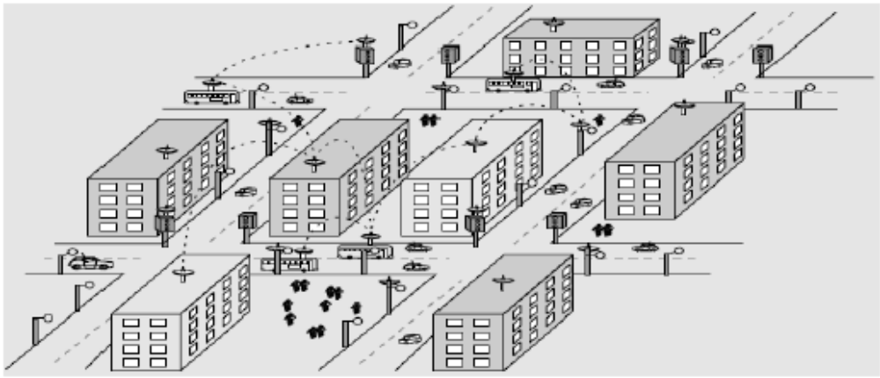
Ad Hoc应用于智能交通

Slide 124
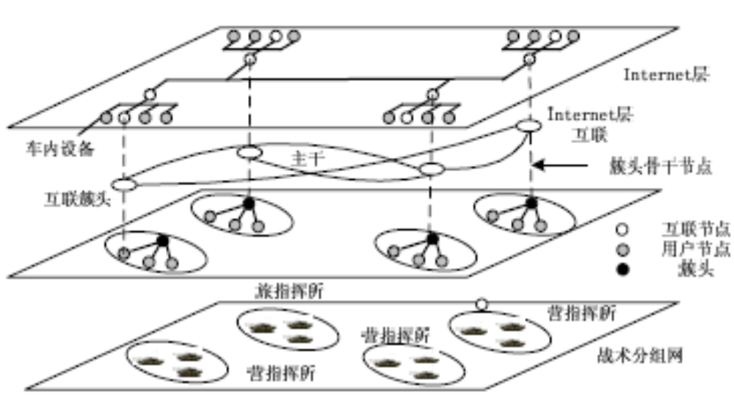
MANET应用于军事通信

Slide 125
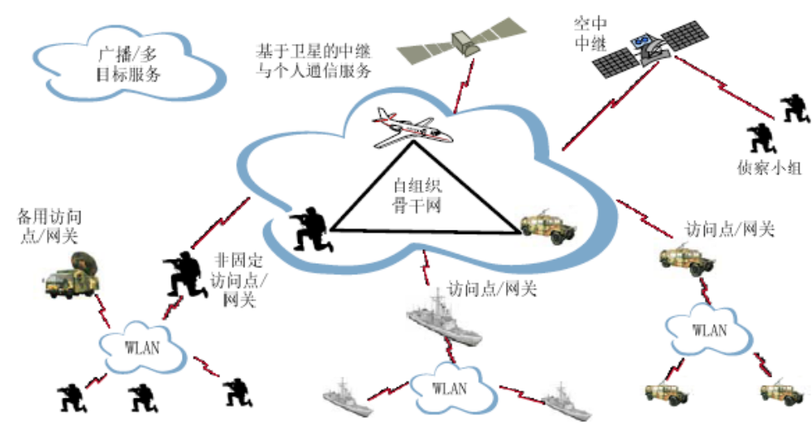
海上作战机动通信体系结构
详见教材6.6.2节

Slide 126
MANET的仿真实验
Ad Hoc网络仿真主要模块
☆无线信道模块，Channel/WirelessChannel
☆无线传输模块，Propagation/TwoRayGround
☆无线物理接口模块，Phy/WirelessPhy
☆无线局域网MAC层模块，Mac/802_11
☆天线模块，Antenna/OmniAntenna
☆Ad Hoc路由协议，AODV和DSR

Slide 127
AODV协议仿真
☆仿真背景
AODV是应用最广泛的按需路由协议之一，它是DSDV算法的改进，但中间节点不需维护路由。

Slide 128
AODV协议仿真
☆仿真拓扑
仿真拓扑如图所示，共用到13个移动节点，节点8将与节点2相互通信。
0
2
5
11
8
12
9
10
3
6
7
4
1
AODV/DSR仿真实验拓扑图

Slide 129
☆仿真代码
AODV的仿真代码见电子资源
使用nam工具观察仿真动画

Slide 130
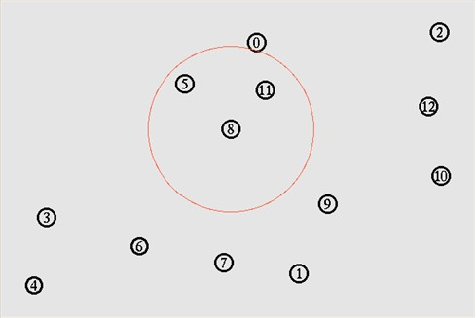
AODV实验结果分析
起初节点8开始向周围节点即邻居广播RREQ信息
节点8广播RREQ信息

Slide 131
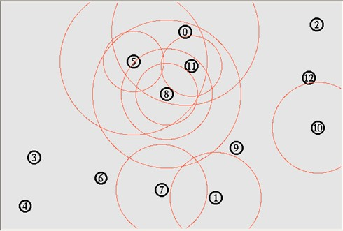
广播信息继续扩散，有多节点在广播
广播扩散

Slide 132
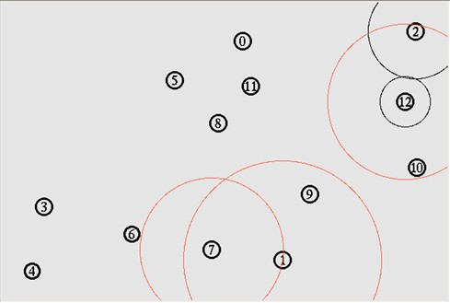
经过多点路由请求广播后，节点8已经找到了目标节点2的位置
节点8发现节点2

Slide 133
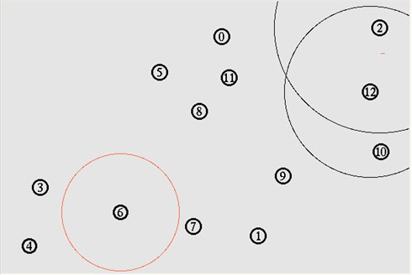
节点12发送RREP

Slide 134
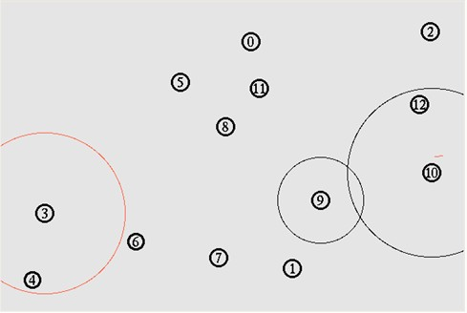
邻节点继续发送RREP

Slide 135
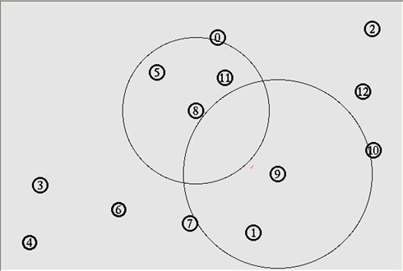
节点8收到RREP消息

Slide 136
当节点8获得到节点2的路由以后，则按照该路径开始传输FTP信息。收到源自于节点8的信息后，节点2会向原路径返回ACK信息，双方建立连接。在AODV中这条路由一直被维护。

Slide 137
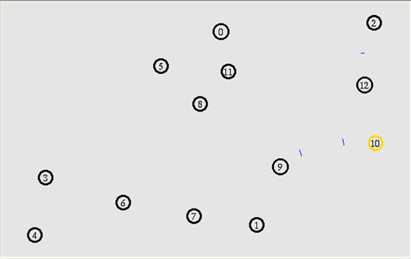
节点2与节点8传输数据

Slide 138
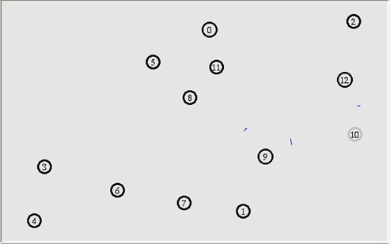
节点2与节点8传输数据

Slide 139
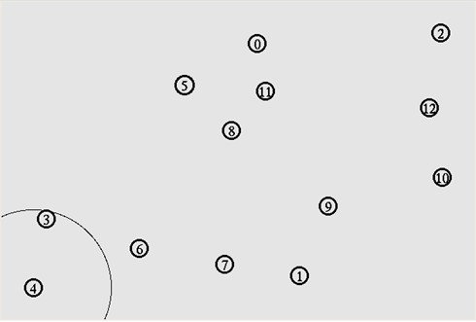
DSR路由协议仿真
节点4和节点1传输数据，
节点4广播RREQ消息

Slide 140
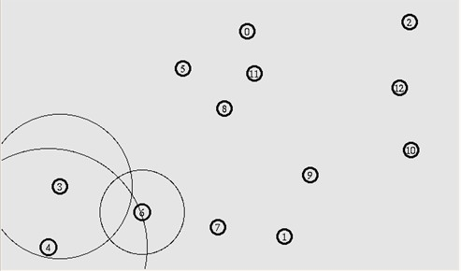
节点6广播RREQ消息

Slide 141
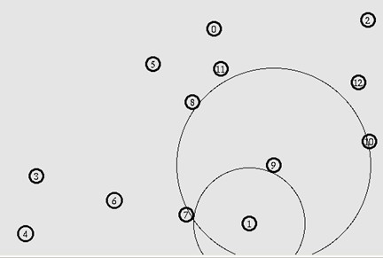
节点7广播RREQ消息

Slide 142
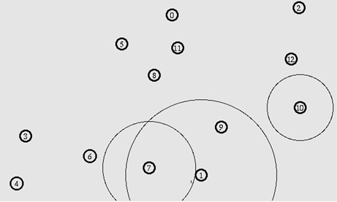
节点1广播RREP消息

Slide 143
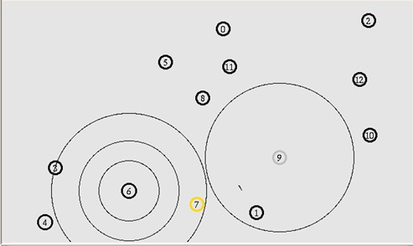
路由建立以后，节点4向节点1发送TCP请求以建立通信连接。
节点6广播RREQ消息

Slide 144
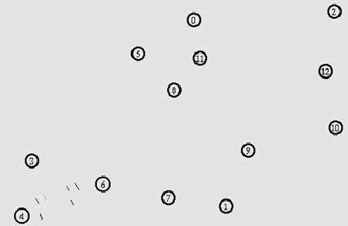
节点4向节点6发送请求

Slide 145
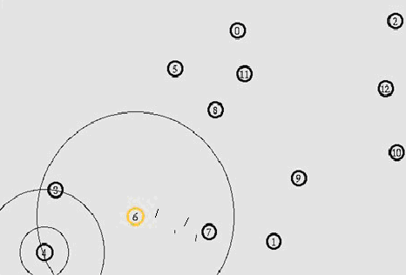
节点6向节点7发送请求

Slide 146
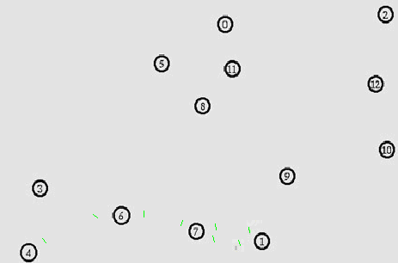
节点4向节点1发送数据

